Slide 1








UBND QUẬN LONG BIÊN
TRƯỜNG MẦM NON HỒNG TIẾN
LÀM QUEN VỚI TOÁN
Nhận biết ý nghĩa của các con số
Lứa tuổi: MGN (4- 5 tuổi)
Giáo viên: Đinh Thị Nguyệt Minh

Slide 2


Cô cho trẻ hát bài hát: “Em tập lái ô tô”

Slide 3

* Ôn số từ 1 - 5

Slide 4
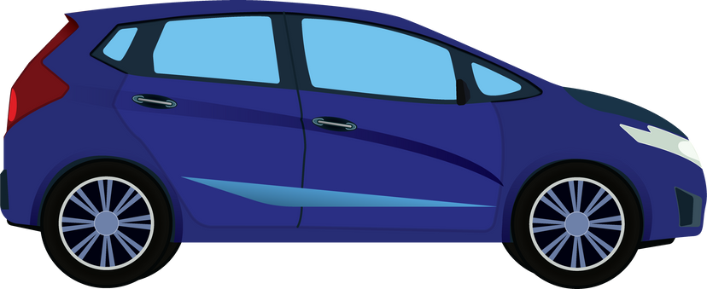


2
3
4

Slide 5

Bé hãy đếm số nến trên chiếc bánh sinh nhật
1
2
3
4
5
5

Slide 6
* Ý nghĩa của các con số

Slide 7
Các con ạ! Khi các con số đứng riêng lẻ thì thể hiện số lượng tương ứng nhưng khi chúng ghép lại với nhau thì có ý nghĩa to lớn. Và để biết các con số có ý nghĩa như thế nào trong cuộc sống thì hôm nay cô và các con cùng nhau tìm hiểu nhé!

Slide 8
- Khi nào chúng mình được ăn bánh sinh nhật?
- Sinh nhật của con ngày mấy?
- Năm nay con bao nhiêu tuổi?

Slide 9
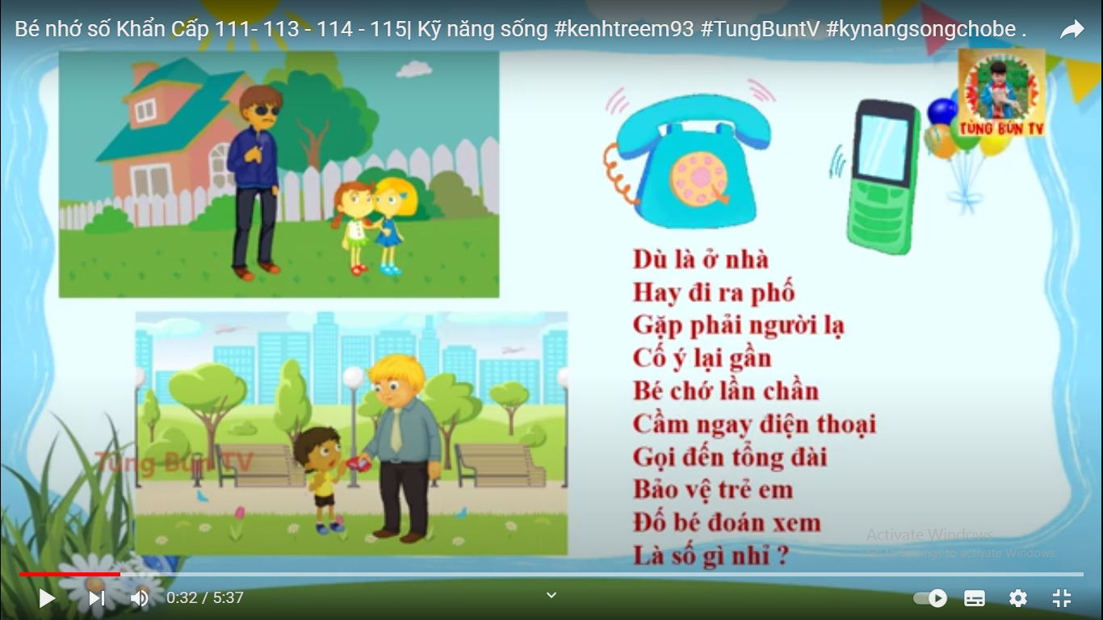

Slide 10
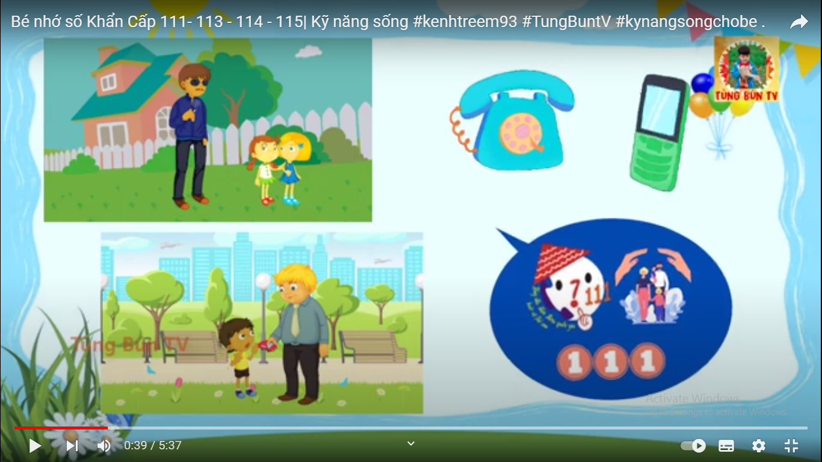

Slide 11
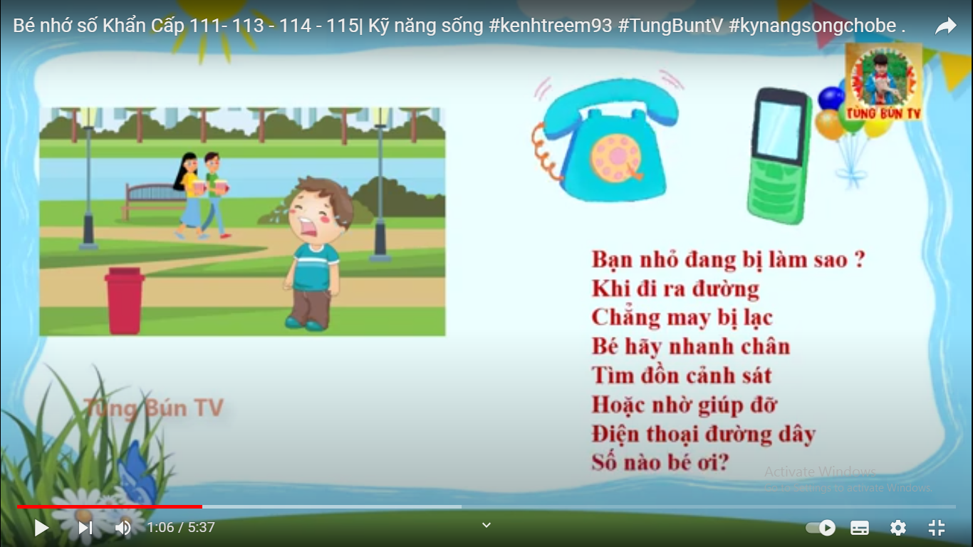

Slide 12
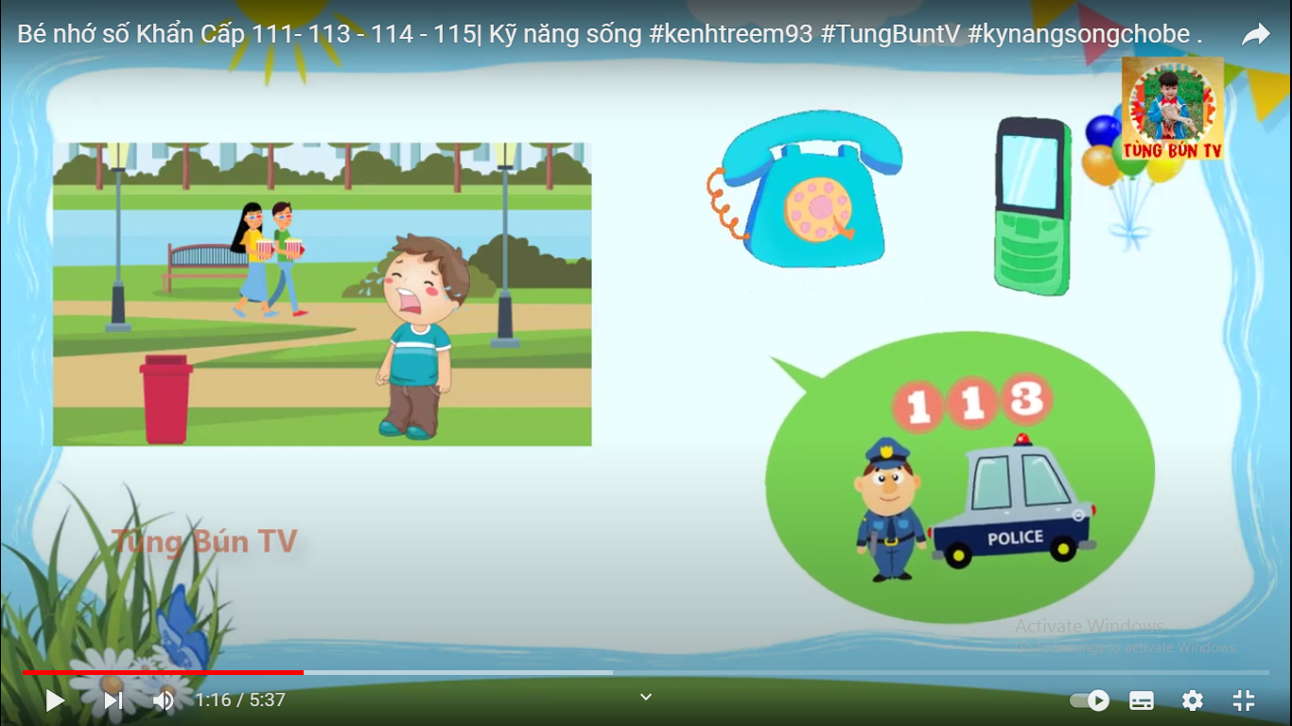

Slide 13
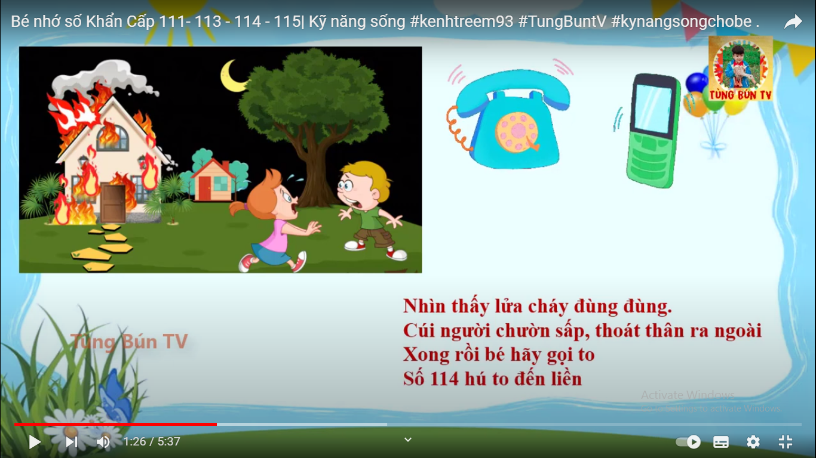

Slide 14
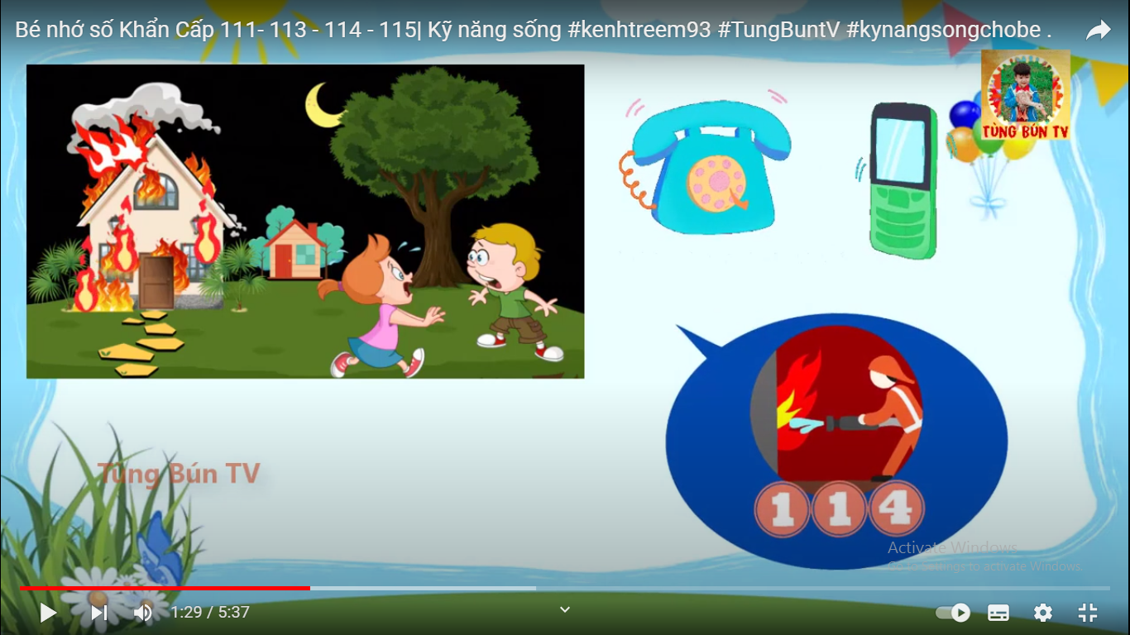

Slide 15
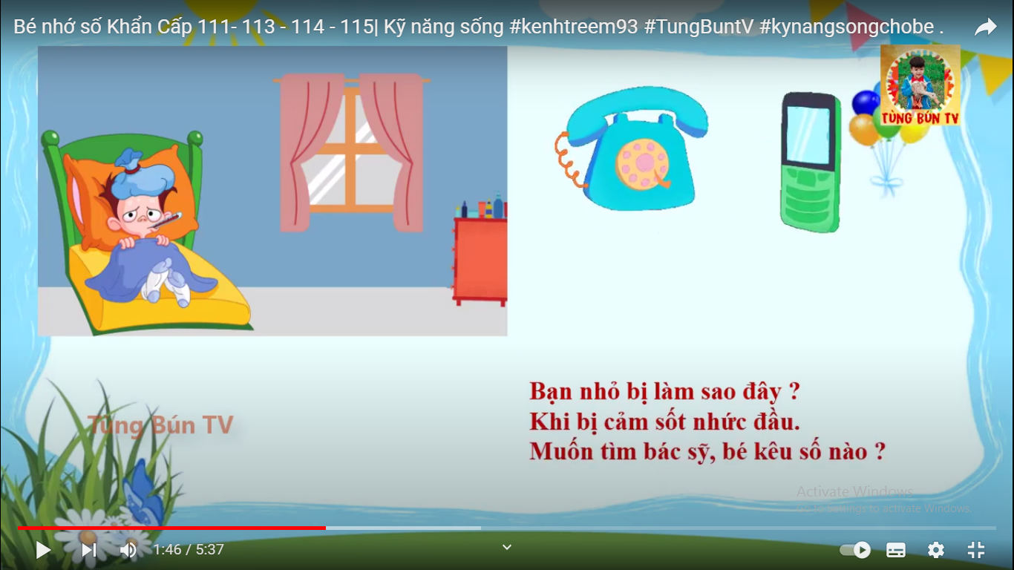

Slide 16
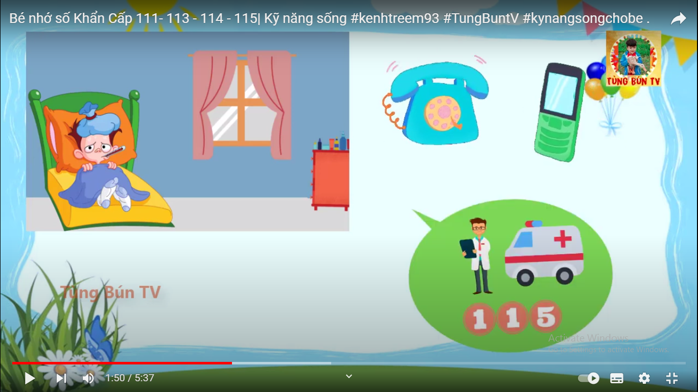

Slide 17
Cô khái quát: Con số có ý nghĩa rất quan trọng trong cuộc sống hàng ngày đấy các bạn ạ, khi các con số đứng riêng lẻ thì nó biểu thị số lượng tương ứng nhưng khi chúng ghép lại với nhau thì có ý nghĩa rất to lớn đó là tạo thành những số điện thoại khẩn cấp khi gặp sự cố trong cuộc sống như 111, 113, 114, 115... Ngoài ra, nó còn có ý nghĩa tạo thành số nhà, số điện thoại gia đình, biển số xe, giá trị của tờ tiền, ngày tháng trên đốc lịch, số trang sách, vở không những vậy mà nó còn lưu giữ kỹ niệm ngày sinh, tạo nên giờ trên đồng hồ…..Còn rất nhiều ý nghĩa khác nữa, giờ học sau cô và các bạn lại tiếp tục tìm hiểu nhé.

Slide 18
* Luyện tập

Slide 19
Trò chơi 1 “Tìm chủ nhân của số điện thoại”.
Hôm nay cô sẽ thưởng cho các con một trò chơi. Trò chơi có tên: “Tìm chủ nhân của số điện thoại”. Các con chú ý lắng nghe cô hướng dẫn cách chơi nhé!
- Cách chơi: Cô phát cho mỗi trẻ một số điện thoại (111, 113, 114, 115) ở các góc lớp có những hình ảnh tương ứng với số điện thoại trên. Các con sẽ vừa đi vừa hát bài: trời nắng, trời mưa khi nhạc tắt các con sẽ chạy về phía chủ nhân của số điện thoại các con cầm trên tay. Bạn nào về nhầm chỗ phải làm theo yêu cầu của các bạn.
- Cho trẻ chơi 2-3 lần, sau mỗi lần chơi cô nhận xét và cho trẻ đổi số điện thoại cho nhau.

Slide 20
Trò chơi 2: Nối tranh ( chơi theo nhóm)
Chúng mình vừa chơi tiếp sức rất giỏi, bây giờ cô sẽ thưởng cho các con 1 trò chơi nữa đấy. Đó là trò chơi “ Nối tranh”
- Cách chơi: Cô chia lớp thành 4 nhóm. Cô tặng mỗi nhóm 1 bức tranh trong bức tranh có các hình ảnh cùng các con số tự nhiên, nhiệm vụ của các con dùng bút để nối các số điện thoại đó với hình ảnh tương ứng. (Cô vừa nói cách chơi, vừa hướng dẫn trẻ).
- Trẻ nối xong cô đến từng nhóm kiểm tra, nhận xét.

Slide 21
Thank you

